Slide 1
重庆大学数学与统计学院
国家级精品课程数学实验课件
数学实验之—数据拟合
SHUXUESHIYANZHISHUJUNIHE
课件制作：数学实验课程组
你可以自由地访问网站math.cqu.edu.cn/查看重庆大学数学实验与数学建模的最新信息，资源共享课的拓展资源及相关资料，以便相互学习．

Slide 2
实验目的
[1] 了解最小二乘拟合的原理，掌握用MATLAB作最小二乘拟合的方法。
[2] 通过实例学习如何用拟合方法解决实际问题，注意与插值方法的区别；通过实例理解参数辨识的方法。
[3] 通过实验体验用函数拟合解决实际问题的全过程。

Slide 3

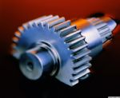
引 例
机械零件的设计与加工

Slide 4
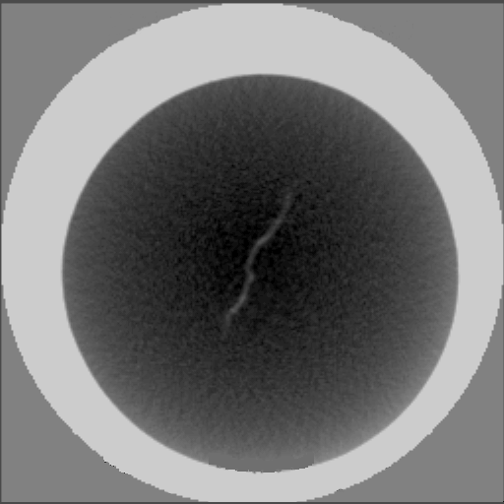
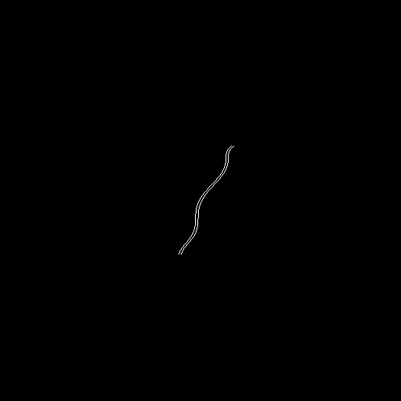
引 例
工业CT图像裂纹边缘检测与识别

Slide 5
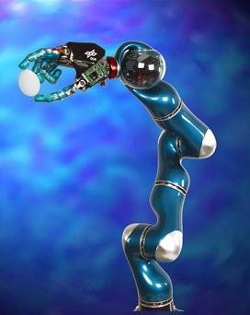
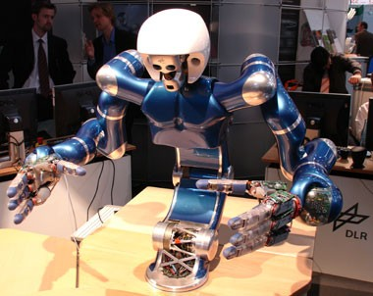
引 例
机器人识别定形工具柄

Slide 6
引 例
V_{B}
S
医用薄膜的渗透率
问题背景:某种医用薄膜在试制时需测定其被物质分子穿透的能力。
测定方法：用面积为S的薄膜将容器分成两部份，在两部分中分别注满该物质的两种不同浓度的溶液。此时该物质分子就会从一侧向另一侧扩散。平均每单位时间通过单位面积薄膜的物质分子量与膜两侧溶液的浓度差成正比，比例系数K称为渗透率。定时测量容器中薄膜某一侧的溶液浓度，以此确定K。
V_{A}

Slide 7
引 例
假设
1）薄膜两侧的溶液始终是均匀的；
2）在单位时间内通过单位面积薄膜的物质分子量与膜两侧溶液的浓度差成正比。
3）薄膜是双向同性的即物质从膜的任何一侧向另一侧渗透的性能是相同的。

Slide 8
引 例
解决问题的思路
第一步：通过机理分析确定容器一侧的浓度随时间的变化规律：
C=C_{B}(t)
第二步：利用实验数据(t_{j},C_{B}(t_{j}))，求出其中的未知参数，包括渗透率K.

Slide 9


引 例
求浓度随时间的变化规律
考察时段[t，t+Δt]薄膜的一侧容器中该物质质量的变化。
1）以容器A侧为例，在时段[t，t+Δt]物质质量的增量为：
由假设2,在时段[t，t+Δt]，从B侧渗透至A侧的该物质的质量为：

Slide 10

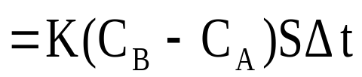
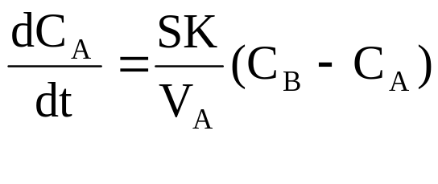
引 例
求浓度随时间的变化规律
于是有
两边除以Δt，并令Δt→0取极限再稍加整理即得：
（1）

Slide 11

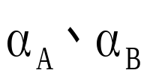
引 例
求浓度随时间的变化规律
2) 注意到任意时刻，整个溶液中含有该 物质的质量,与初始时刻该物质的含量相同，因此
其中
分别表示在初始时刻两侧溶液的
浓度.

Slide 12
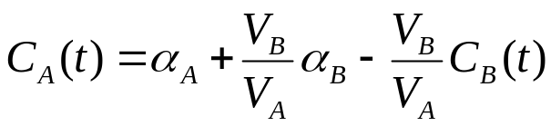
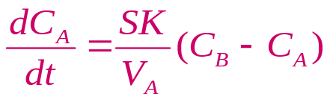
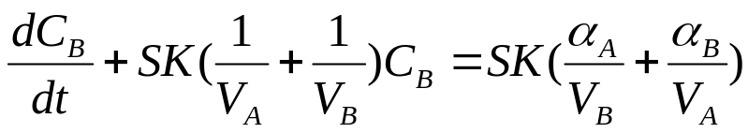

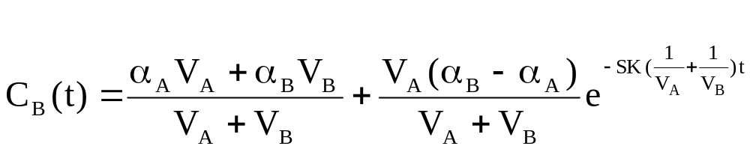
引 例
求浓度随时间的变化规律
从而：
代入式（1）：
加上初值条件：
解之得：

Slide 13
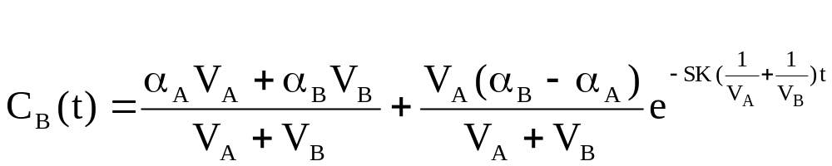
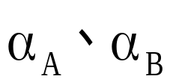
引 例
待定参数的确定
问题归结为利用C_{B}在时刻t_{j}的测量数据C_{j}(j=1,2,...,N)来确定（辨识）K 和 .
容器的B部分溶液浓度的测量数据
T_{j} (秒)
100
200
300
400
500
600
700
800
900
1000
C_{j} (×10⁻⁵)
4.54
4.99
5.35
5.65
5.90
6.10
6.26
6.39
6.50
6.59

Slide 14
曲线拟合的基本原理
y
δ_{i} 为点（x_{i},y_{i}) 与曲线 y=f(x) 的距离
+
y=f(x)
+
+
δ_{i}
+
+
+
(x_{i},y_{i})
+
+
+
x
已知一组（二维）数据，即平面上 n个点（x_{i},y_{i}) i=1,…n, 寻求一个函数（曲线）y=f(x), 使 f(x) 在某种准则下与所有数据点最为接近，即曲线拟合得最好。

Slide 15
曲线拟合的基本原理
问题的数学模型
步骤：1) 选定一类函数
f(x，a_{1，}a_{2，} …，a_{m}) （1）
其中 a₁,a₂, …a_{m} 为待定常数。
2) 确定参数a₁,a₂, …a_{m}
准则(最小二乘准则）：使n个点（x_{i},y_{i})与曲线 y=f(x ，a_{1，}a_{2，} …，a_{m}) 的距离 δ_{i} 的平方和最小 。

Slide 16
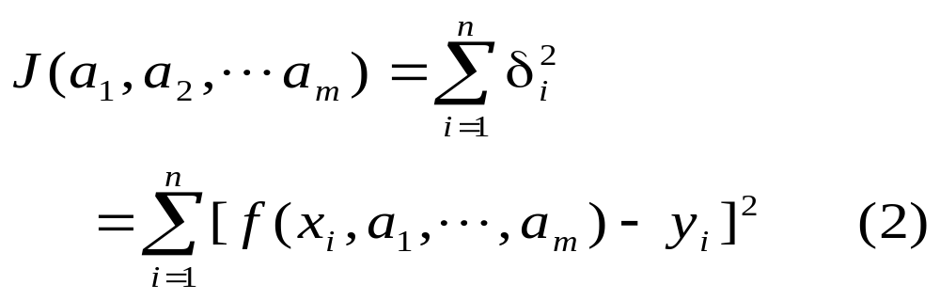
曲线拟合的基本原理
问题的数学模型
记
问题归结为: 求 a₁,a₂, …a_{m} 使 J(a₁,a₂, …a_{m}) 最小。这样的拟合称为最小二乘拟合。

Slide 17
曲线拟合的基本原理
问题的解法——线性最小二乘法
特别，若选定一组函数
r₁(x), r₂(x), …r_{m}(x), m<n,
令 f(x,a₁,a₂, …a_{m} )=a₁r₁(x)+ …+a_{m}r_{m}(x)
其中 a₁,a₂, …a_{m} 为待定系数。
当f具有上述形式，且按最小二乘准则确定待定系数时，称这样的拟合为线性最小二乘拟合，称对应的函数f(x,a₁,a₂, …a_{m} ) 为已知数据点的线性最小二乘拟合函数。

Slide 18

曲线拟合的基本原理
想
1) 除了最小二乘准则（即各点误差的平方和最小），你认为还可以用怎样的拟合准则？
2) 比较起来，最小二乘准则有什么优点？

Slide 19
最小二乘拟合函数的选取
将数据 (x_{i},y_{i}) i=1, …n 作图，通过直观判断确定 f：
f=a₁+a₂x
f=a₁+a₂x+a₃x²
f=a₁+a₂x+a₃x²
+
+
+
+
+
+
+
+
+
+
+
+
+
+
+

Slide 20
最小二乘拟合函数的选取
f=a₁+a₂/x
f=a₁exp(a₂x)
f=a₁exp(a₂x)
+
+
+
+
+
+
+
+
+
+
+
+
+
+
+
2. 通过机理分析建立数学模型来确定 f。

Slide 21
用MATLAB作最小二乘拟合
多项式拟合（一元）polyfit
2. 显函数的拟合(一元或多元非线性)
lsqcurvefit
3. 隐函数的拟合(一元) lsqnonlin或fsolve
解非线性函数最小平方和问题
4. 非线性回归(多元) nlinfit
5. 小结

Slide 22
用MATLAB作最小二乘拟合
多项式拟合：
作多项式f(x)=a₁x^{m}+…+a_{m}x+a_{m+1}函数拟合,可利用已有程序polyfit,其调用格式为:
a=polyfit(x,y,m)
系数
数据点
拟合多项式次数

Slide 23
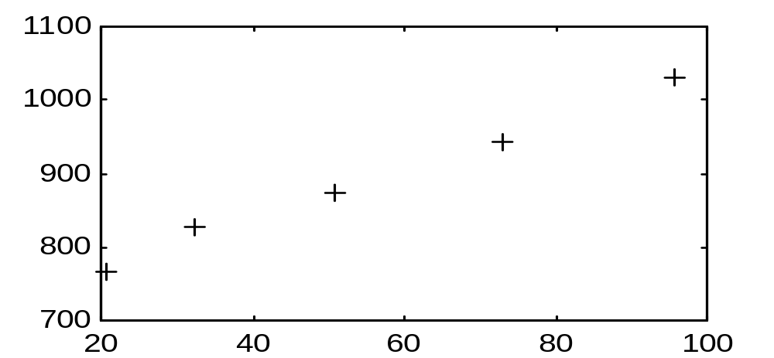
用MATLAB作最小二乘拟合
1.多项式拟合
例.已知热敏电阻数据：
温度t(⁰C) 20.5 32.7 51.0 73.0 95.7
电阻R(Ω) 765 826 873 942 1032
求电阻R随温度t的变化规律。

Slide 24
用MATLAB作最小二乘拟合
1.多项式拟合
1) 选取拟合函数 R= a₁t+a₂
2) 用命令polyfit(x,y,m)作最小二乘拟合
3) 编写MATLAB程序dianzu.m，并运行得到：
a₁=3.3940, a₂=702.4918

Slide 25
用MATLAB作最小二乘拟合
1.多项式拟合(一元)
t=[20.5 32.5 51 73 95.7];
r=[765 826 873 942 1032];
aa=polyfit(t,r,1);
a=aa(1)
b=aa(2)
y=polyval(aa,t);
plot(t,r,'k+',t,y,'r')
M文件dianzu.m

Slide 26
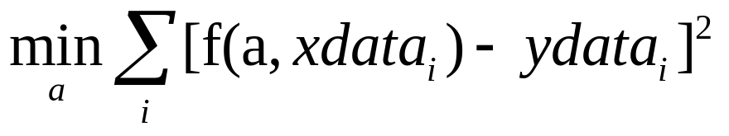
用MATLAB作最小二乘拟合
2. 显函数的拟合(非线性)：
作一般的最小二乘曲线拟合，用函数非线性函数f(a,x)去拟合数据（xdata_{i},ydata_{i}) (i=1,…,n), 可利用已有程序lsqcurvefit,它是用来求解下述问题中的参数向量a的，即最小化最小二乘误差。

Slide 27
用MATLAB作最小二乘拟合
2. 显函数的拟合(一元或多元非线性)：
函数lsqcurvefit的调用格式为：
[a, resnorm, residual]=lsqcurvefit(‘f’, a0, xdata,ydata)
待定常数
误差平方和
函数M文件
a 的初值
数据点坐标向量或矩阵
各数据点处的误差
拟合函数y=f(a,x)的函数M—文件

Slide 28
用MATLAB作最小二乘拟合
2. 显函数的拟合(非线性)
例：用函数
y(x)=a₁*exp(-a₂*x)+a₃*exp(-a₄*x)
拟合下列数据点：
xdata=[0:.1:2] ydata=[5.8955 3.5639 2.5173 1.9790 1.8990 1.3938 1.1359 1.0096 1.0343 0.8435 0.6856 0.6100 0.5392 0.3946 0.3903 0.5474 0.3459 0.1370 0.2211 0.1704 0.2636]
1. 用命令
lsqcurvefit(‘fun’,a0,x,y)

Slide 29
用MATLAB作最小二乘拟合
2. 显函数的拟合(非线性)
M文件excurfit.m
a0=[1,1,1,0];
xdata=[0:.1:2]; %ydata省略;
[a,resnorm,residual,flag,output]=lsqcurvefit('fitfu1',a0,xdata,ydata)
xi=linspace(0,2,200);
yi=fitfu1(a,xi);
plot(xdata,ydata,'ro',xi,yi)
xlabel('x'),ylabel('y=f(x)'),
title('nonlinear curve fitting')

Slide 30
用MATLAB作最小二乘拟合
3. 隐函数的拟合(一元)
例：已知隐函数F(x,y,a,b)=sin(ax)+xe^{by}-y=0,其中a和b是参数,用该函数拟合下列数据
x=0:0.5:5;
y=[0 -0.8227 -1.0390 -1.0562
-0.9014 -0.7325 -0.5280 -0.5246 -0.5403 -0.7066 -0.8348];
求参数a和b的值。

Slide 31
用MATLAB作最小二乘拟合
3. 隐函数的拟合(一元)
解决的途径：现有数据点(xi,yi),i=1,…n,分别代入上面的方程F(xi,yi,a,b)=0，得到一个超定方程组，其中a和b是未知量，可以使用命令fsolve或lsqnonlin(解非线性最小二乘问题)求解该超定方程组。

Slide 32
用MATLAB作最小二乘拟合
3. 隐函数的拟合(一元)
解决的途径：现有数据点(xi,yi),i=1,…n,分别代入上面的方程F(xi,yi,a,b)=0，得到一个超定方程组，其中a和b是未知量，可以使用命令fsolve或lsqnonlin(解非线性最小二乘问题)求解该超定方程组。

Slide 33
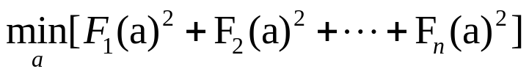
用MATLAB作最小二乘拟合
3. 隐函数的拟合(一元)
lsqnonlin 解非线性最小平方问题，即
其调用格式为 a=lsqnonlin(FUN,a0),从a0开始,寻求FUN中函数的平方和的极小值. FUN以a为输入,返回n个函数F_{k}(a)(k=1,2,…,n)在a的函数值F=[F₁(a),F₂(a),…,F_{n}(a)],一个向量.
[x,resnorm,res,exitf,out]=
lsqnonlin(@fun,x0,lb,ub,options,P1,…)

Slide 34
用MATLAB作最小二乘拟合
3. 隐函数的拟合(一元)
函数M文件
function F=impex1(A)
x=0:0.5:5;
y=[0 -0.8227 -1.0390 -1.0562 -0.9014 -0.7325 -0.5280 -0.5246 -0.5403 -0.7066 -0.8348];
for i=1:11
F(i)=sin(A(1)*x(i))+x(i)*exp(A(2)*y(i))-y(i)^2;
end

Slide 35
用MATLAB作最小二乘拟合
3. 隐函数的拟合(一元)
脚本M文件
[A, rn, res, flag, out]= lsqnonlin('impex1',[1 2])
输出结果：A =1.2551 2.1595, rn=0.0511
res =0 -0.0050 -0.0229 -0.0105 0.0632 -0.0188 0.0963
-0.0972 0.0007 -0.1141 0.1199
f lag=3
out : firstorderopt: 3.0076e-005, iterations: 5, funcCount: 18, cgiterations: 5,
algorithm: 'large-scale: trust-region reflective Newton’,
message: [1x87 char]

Slide 36
用MATLAB作最小二乘拟合
4.多元非线性回归
[b,R,J]=nlinfit(x,y,’model’,b0)
用最小二乘法估计非线性回归函数的中的参数
x__自变量数据矩阵（每列一个变量） ,
y__因变量向量,
model__模型的函数名,
m文件: y =f(b,x),b为待估系数β,
b0__β 的初值.
输出：b__β的估计，R__残差，J__估计误差的Jacobi矩阵

Slide 37
用MATLAB作最小二乘拟合
4.多元非线性回归
例如：用一个三元非线性函数hougen去拟合数据X,y.
文件函数hougen.m
function y= hougen(beta,x)
b1 = beta(1);b2 = beta(2);b3 = beta(3);b4 = beta(4);b5 = beta(5);
x1 = x(:,1);x2 = x(:,2);x3 = x(:,3);
y = (b1*x2 - x3/b5)./(1+b2*x1+b3*x2+b4*x3);
脚本文件 huigui.m
S = load('reaction');
X = S.reactants; y = S.rate; beta0 = S.beta;
[beta,R,J] = nlinfit(X,y,@hougen,beta0)

Slide 38
用MATLAB作最小二乘拟合
4.多元非线性回归
运行脚本文件 huigui.m，得到
beta = 1.2526 0.0628 0.0400 0.1124 1.1914
R = 0.1321 -0.1642 -0.0909 0.0310 0.1142 0.0498 -0.0262 0.3115 -0.0292 0.1096 0.0716 -0.1501 -0.3026
J =6.8739 -90.6525 -57.8634 -1.9288 0.1614
3.4454 -48.5350 -13.6239 -1.7030 0.3034
5.3563 -41.2094 -26.3039 -10.5216 1.5095
1.6950 0.1091 0.0186 0.0278 1.7913
2.2967 -35.5653 -6.0537 -0.7567 0.2023
11.8669 -89.5648 -170.1730 -8.9565 0.4400
……

Slide 39

用MATLAB作最小二乘拟合
想
1.参数方程中参数的辩识问题
2.积分函数中参数的辩识问题
3.微分方程中参数的辩识问题

Slide 40
用MATLAB作最小二乘拟合（小结）
多项式拟合（一元）polyfit，polyval
P=polyfit(xdata,ydata,n)
2. 显函数的拟合(一元或多元非线性)
[a,resnorm]=lsqcurvefit(‘fun’,a0,xdata,ydata)
3. 隐函数的拟合(一元) lsqnonlin或fsolve
解一组非线性函数最小平方和问题
[x,resnorm]=lsqnonlin(‘fun’,x0)
4. 非线性回归(多元) nlinfit
[b,residual]=nlinfit(xdata,ydata,‘model’,b0)

Slide 41
用拟合方法确定医用薄膜渗透率
问题回顾
求解方法
1. 函数拟合法
2. 非线性规划法
3. 导函数拟合法
4. 线性化迭代法

Slide 42
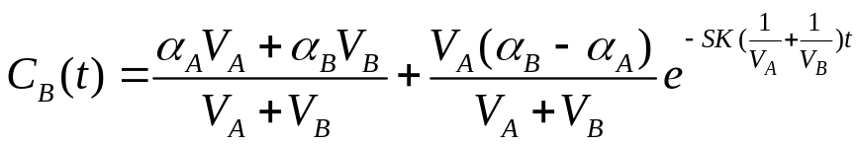

用拟合方法确定医用薄膜渗透率
问题回顾
前面得到的容器B侧的浓度函数为：
问题归结为利用曲线拟合方法和测量数据(t_{j} ,C_{j})(j=1,2,...,N)来确定（辨识）C_{B}中的参数 K 和 。
容器的B部分溶液浓度的测量数据
T_{j} (秒)
100
200
300
400
500
600
700
800
900
1000
C_{j} (×10⁻⁵)
4.54
4.99
5.35
5.65
5.90
6.10
6.26
6.39
6.50
6.59

Slide 43
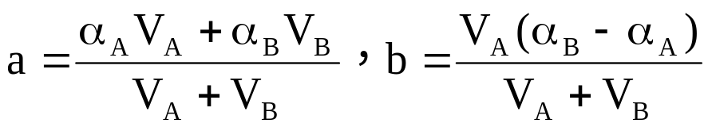
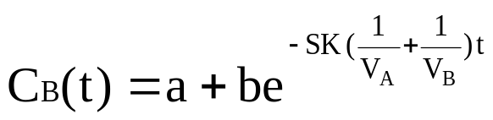

用拟合方法确定医用薄膜渗透率
1. 函数拟合法
拟合函数化简
引入
从而
若
V
=
V
=
1000
cm
3
,
S
=
10
cm
2
A
B
将其代入上式有：
用函数C_{B}(t)来拟合所给的实验数据，从而估计出其中的参数a,b,K。

Slide 44
用拟合方法确定医用薄膜渗透率
编写MATLAB程序
1）编写函数M-文件 nongdu.m
    function f = nongdu(x,tdata)
    f = x(1)+x(2)*exp(-0.02*x(3)*tdata);
    其中 x(1) = a; x(2) = b; x(3) = k;
2) 编写M文件 (baomo.m)
tdata = linspace(100,1000,10);
cdata = 1e-05.*[454 499 535 565 590 610 626 639 650 659];
x0 = [0,0,0];
[x,resnorm,residual] = lsqcurvefit('nongdu',x0,tdata,cdata)
t=linspace(100,1000,100);
c=nongdu(x,t);
plot(tdata,cdata,'o',t,c)

Slide 45
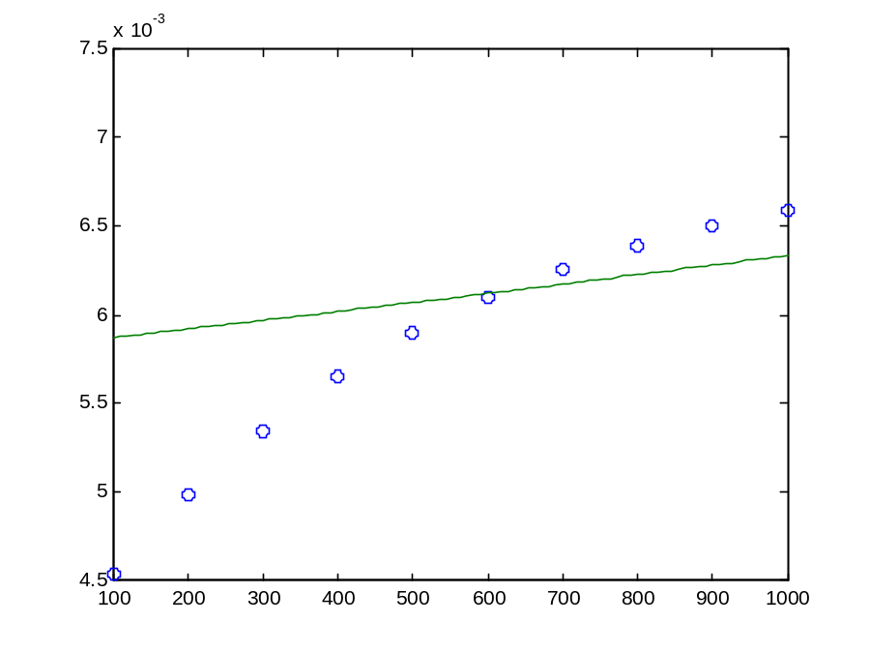
用拟合方法确定医用薄膜渗透率
X0=[0,0,0]时的结果
结果不合理
x = 0.0029 0.0029 -0.0081
resnorm = 3.3490e-006
residual =
0.0013 0.0009 0.0006 0.0004 0.0002 0.0000 -0.0001 -0.0002 -0.0002 -0.0003

Slide 46
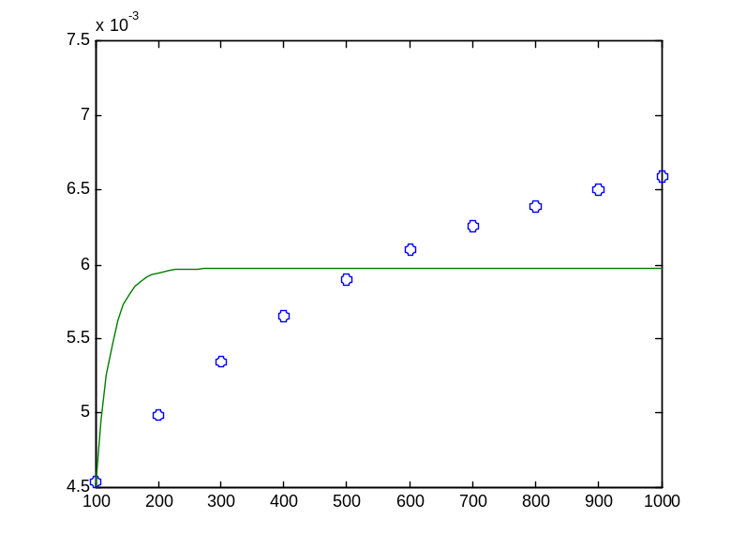
用拟合方法确定医用薄膜渗透率
X0=[1,1,1]时的结果
结果也不合理
x =0.0060 -0.0727 1.9545
resnorm = 2.3380e-006
residual =1.0e-003 *
-0.0228 0.9565 0.6252 0.3257 0.0757 -0.1243 -0.2843 -0.4143 -0.5243 -0.6143

Slide 47
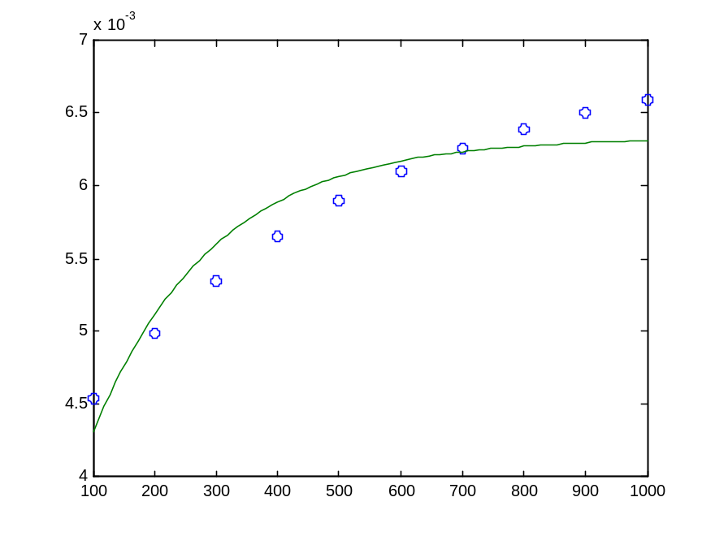
用拟合方法确定医用薄膜渗透率
改变初值， x0 = [0.2,0.05,0.05]的结果
    x = 0.0063 -0.0034 0.2542
    resnorm = 3.5604e-007 %（平方和误差）
    residual = 1.0e-003 *[-0.2322 0.1243 0.2495 0.2413 0.1668 0.0724 -0.0241 -0.1159 -0.2030 -0.2792] %（残差）
比较合理，是否还可以改进？

Slide 48
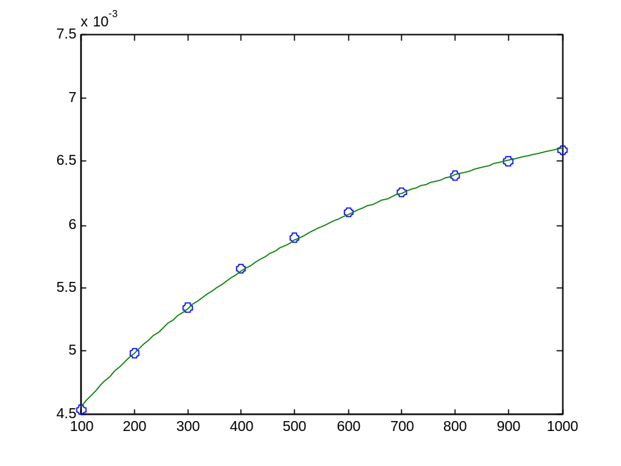
用拟合方法确定医用薄膜渗透率
改变初值，再运行
令 x0 = [0.2,0.05,0.1];
再运行刚才程序，得到
x = 0.0071 -0.0030 0.0911
resnorm = 2.3850e-009
residual = 1.0e-004 *
0.2616 -0.0101 -0.0863 -0.1496 -0.2021 -0.1624 -0.0625 0.0542 0.1348 0.2188
对初值x0特别敏感，不容易选到合适的x0。一般x0越接近参数的真值，效果越好，即越容易收敛到全局最优。

Slide 49
用拟合方法确定医用薄膜渗透率
随机产生初值，筛选出最佳的初值及对应的解
tdata = linspace(100,1000,10);
cdata = 1e-05.*[454 499 535 565 590 610 626 639 650 659];
for k=1:1000
x0 =rand(1,3);
[x1,resnorm0,residual0] = lsqcurvefit('nongdu',x0,tdata,cdata);
if resnorm0<resnorm
x=x1; resnorm=resnorm0; residual=residual0; x00=x0;
end,end
x00,x,resnorm,residual
t=linspace(100,1000,100); c=nongdu(x,t);
plot(tdata,cdata,'o',t,c)

Slide 50
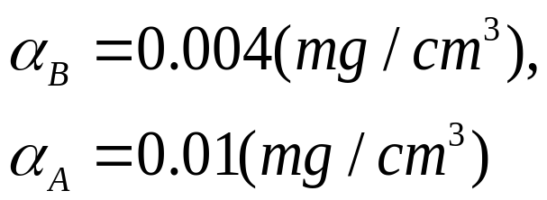
用拟合方法确定医用薄膜渗透率
结果
3) 输出结果: x = 0.0070 -0.0030 0.1008
resnorm = 6.0045e-011
即 k =0.1008, a =0.0070, b= -0.0030,
由于
进一步求得：

Slide 51
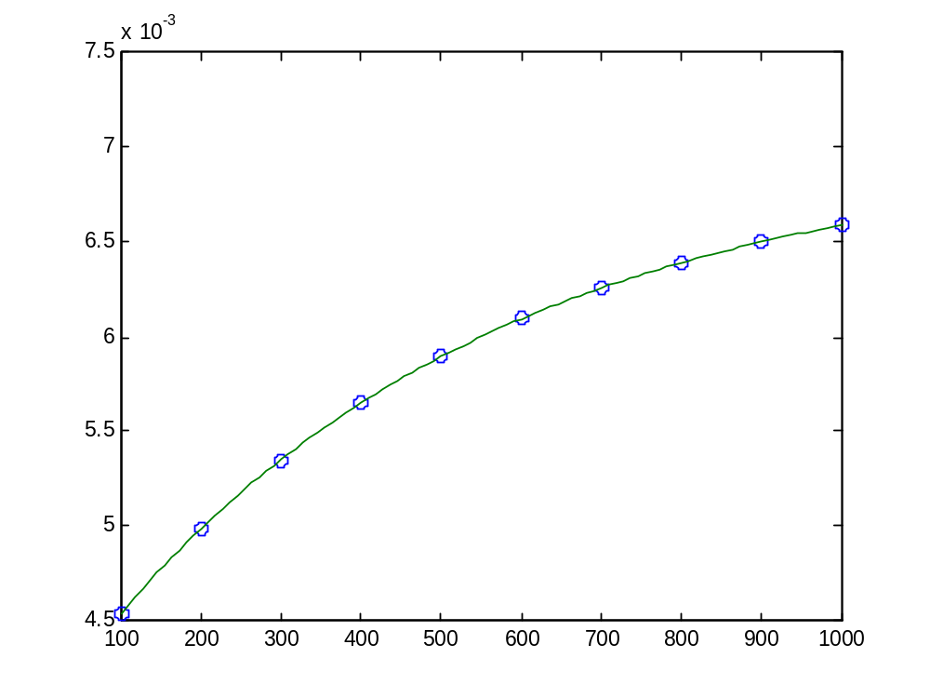
函数拟合法的拟合效果

Slide 52
用拟合方法确定医用薄膜渗透率
结果及误差分析
得出的结果及相应的误差总结于下表，误差为计算数据与实验数据之差的平方和。

方法
a
b
k
误差
E
函数拟合
0.007
-
0.0030
0.1008
6.0045
e
-
011
想
1)如果拟合出来的误差很大，结果明显不合理，即解最小二乘拟合问题的函数lsqcurvefit没有收敛到最优解，该怎么办？
2)如果微分方程没有解析解，又该怎么办？

Slide 53

用拟合方法确定医用薄膜渗透率
如果拟合不收敛或误差很大，有哪些方法改进？
1）如果拟合出来的误差很大，结果明显不合理，可以随机改变参数的初值，筛选出最优初值。
2）通过变量代换，使拟合函数关于待求参数是线性的，这样的最小二乘拟合问题是二次规划问题，很容易收敛。
3)利用导函数进行拟合，导函数值可用差商近似。
4）线性化拟合函数，进行迭代。
提示

Slide 54
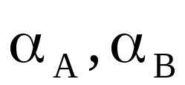
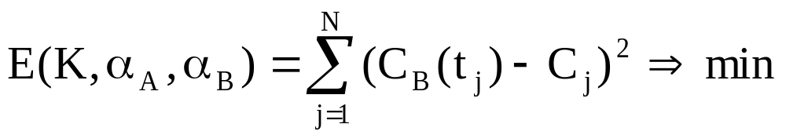
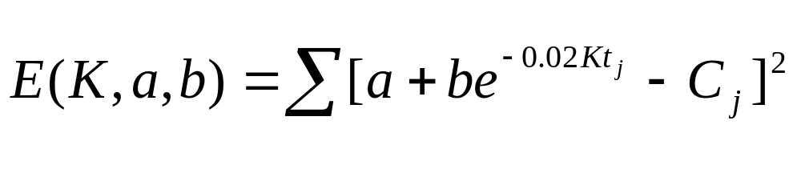
用拟合方法确定医用薄膜渗透率
2. 非线性规划法
利用C_{B}在时刻t_{j}的测量数据C_{j}(j=1,2,...,N)来辨识 K 和 。
问题可转化为求函数
即求函数
的最小值点（K，a，b）。

Slide 55
用拟合方法确定医用薄膜渗透率
2. 非线性规划法
误差平方和的文件函数errorfun.m
MATLAB编程
function f = errorfun(x)
global tdata cdata
f = sum((x(1)+x(2)*exp(-0.02*x(3)*tdata)-cdata).^2);
tdata = linspace(100,1000,10);
cdata = 1e-05.*[454 499 535 565 590 610 626 639 650 659];
global tdata cdata
x0 = [0.2,0.05,0.05];
[x, error]=fminunc('errorfun',x0)
t=linspace(100,1000,100);c=nongdu(x,t);
plot(tdata,cdata,'o', t,c,'r')
优化脚本文件baomnlinprog.m

Slide 56
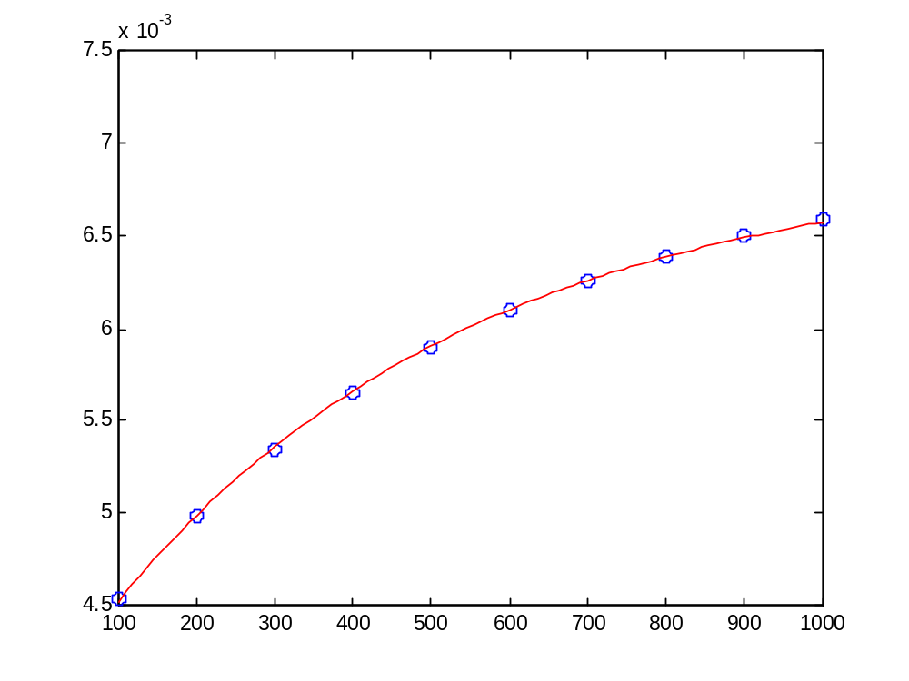
用拟合方法确定医用薄膜渗透率
2. 非线性规划法
结果
x = 0.0069 -0.0030 0.1076
error =9.4424e-10

Slide 57
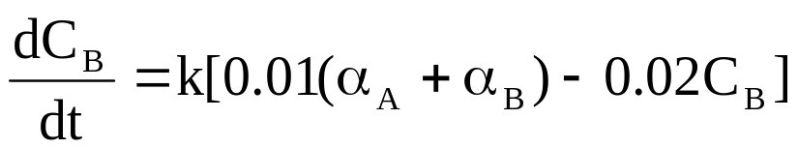

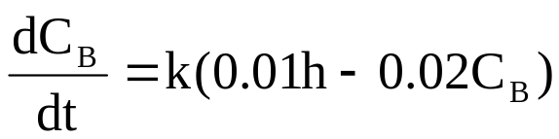
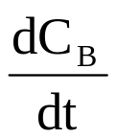
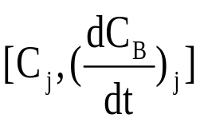

用拟合方法确定医用薄膜渗透率
3. 导函数拟合法
令
上式变为：
这可以看作
随C_{B}的变化规律
若知道一组数据
(j=1,2,...,N)
则可用最小二乘拟合的方法来求出函数
中的未知参数K和h。

Slide 58
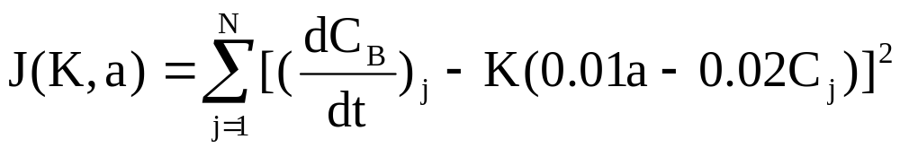
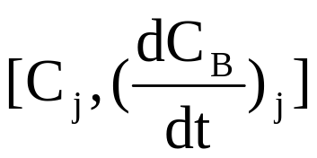
用拟合方法确定医用薄膜渗透率
3. 导函数拟合法
即为求参数K, a使下列误差函数达到最小：
该问题等价于用函数 f(K,a,C_{B})=K(0.01a-0.02C_{B})来拟合数据
(j=1, 2,...,N)
‡
用上述方法求出参数K, a.

Slide 59
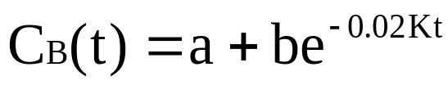
用拟合方法确定医用薄膜渗透率
4. 线性化迭代法
前面带初始条件的一阶线性微分方程的解为
其中：
如果得到了参数K的一个较好的近似值K*，则将C_{B}(t)关于K在K*处展开，略去 ΔK的二次及以上的项得C_{B}(t)的一个近似式

Slide 60
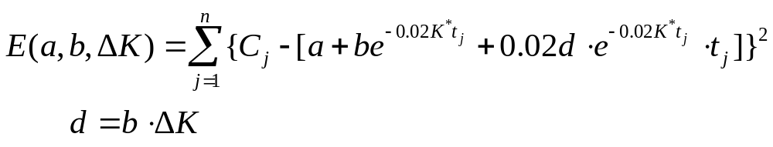
用拟合方法确定医用薄膜渗透率
4. 线性化迭代法
通过极小化
其中
确定a, b, d, 再由ΔK=d/b得到K*的修正值ΔK。K*←K*-ΔK, 得到K的一个新的近似值，用同样的方法再求新的修正值ΔK。这个过程可以不断重复，直到修正值足够小为止。

Slide 61
用拟合方法确定医用薄膜渗透率
4. 线性化迭代法
文件函数baomofun.m
function f=baomofun(a,tdata)
global K
f=a(1)+a(2)*exp(-0.02*K*tdata)+a(3)*0.02*tdata.*exp(-0.02*K*tdata);
脚本文件baomolin.m
tdata = linspace(100,1000,10);
cdata = 1e-05.*[454 499 535 565 590 610 626 639 650 659];
a0=[0.2,0.1,0.3]; global K
a=lsqcurvefit('baomofx',a0,tdata,cdata)
t=linspace(100,1000,100); c=baomofx(a,t);
K=K-a(3)/a(2),a(3)=K; c1=nongdu(a,t);
plot(tdata,cdata,'o',t,c,t,c1,'r')
e=nongdu(a,tdata)-cdata; renorm=sum(e.*e)

Slide 62
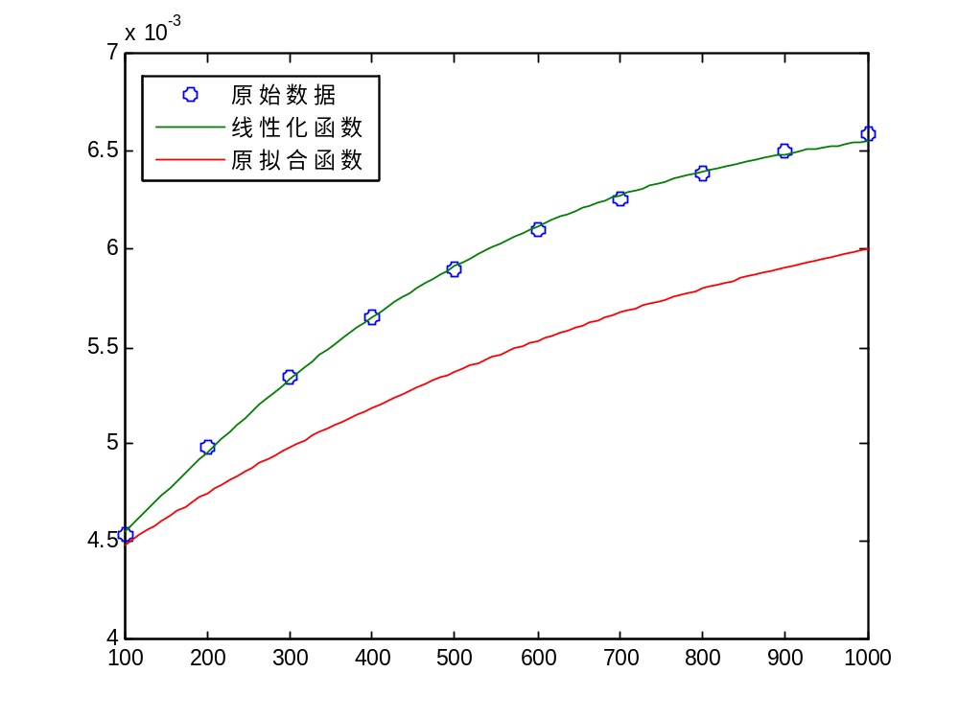
用拟合方法确定医用薄膜渗透率
4. 线性化迭代法
第1次迭代的误差图（取k的初值为0.2）

Slide 63
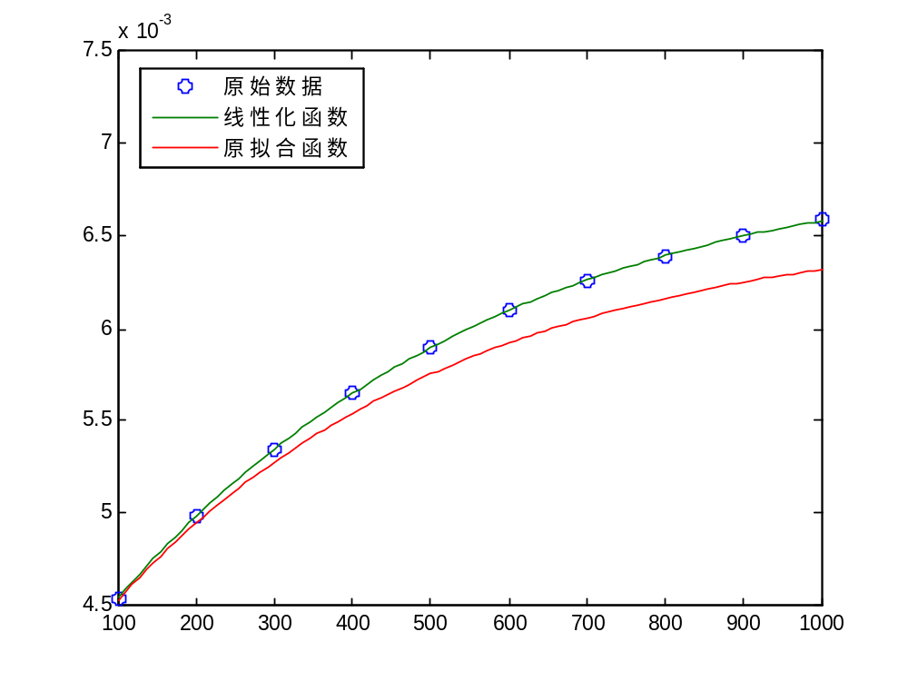
用拟合方法确定医用薄膜渗透率
4. 线性化迭代法
第2次迭代的误差图

Slide 64
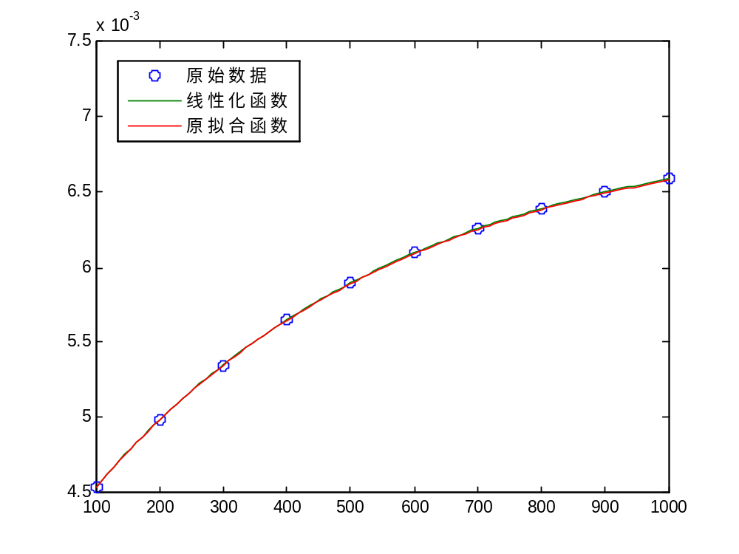
用拟合方法确定医用薄膜渗透率
4. 线性化迭代法
第3次迭代的误差图

Slide 65
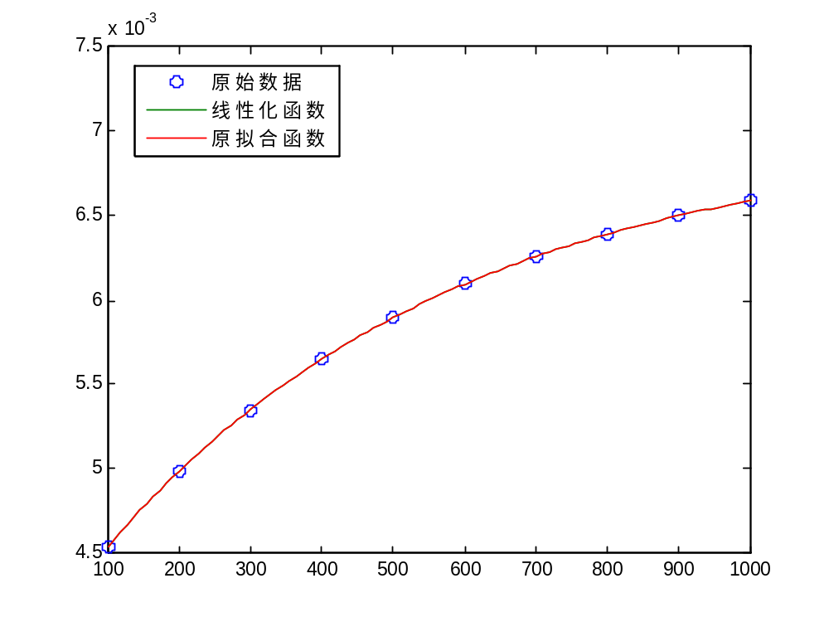
用拟合方法确定医用薄膜渗透率
4. 线性化迭代法
第4次迭代的误差图

Slide 66
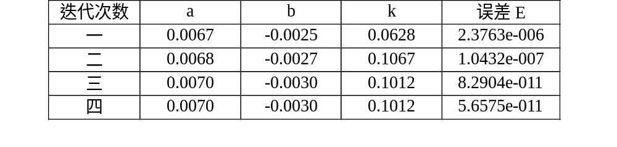
用拟合方法确定医用薄膜渗透率
4. 线性化迭代法
4. 线性化迭代法
1）当K的初值取为k=0.3时， 收敛到k=0.0024, a=0.0521,b=-0.0475,结果不合理；
2）当K的初值取为k=0.2时，经四次迭代，已经收敛到一个很好的解。迭代结果如下表。

Slide 67
用拟合方法确定医用薄膜渗透率

4. 线性化迭代法
3）取K的初值为0.1009,只一次迭代就得到2）中的最后结果。
提示
导函数拟合法得出的参数值精度有限，线性化迭代法要求参数的初值比较接近精确值。可将导函数拟合法和线性化迭代法结合起来，把前者得到的参数K的值作为迭代法中K的初值，可使其收敛或收敛更快。

Slide 68
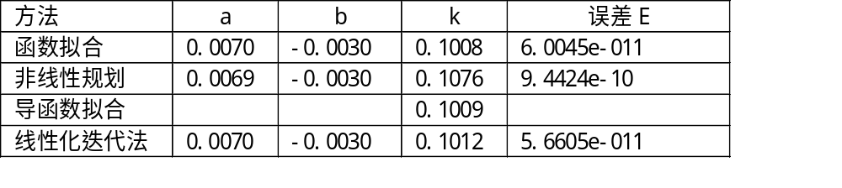
用拟合方法确定医用薄膜渗透率
结果及误差分析
几种方法得出的结果及相应的误差总结于下表，误差为计算数据与实验数据之差的平方和。

Slide 69
范例：静脉注射的给药方案
问题背景
一种新药用于临床之前，必须设计给药方案。在快速静脉注射下，所谓给药方案是指，每次注射量多大，间隔时间多长。
药物进入肌体后随血液输送到全身，在这过程中不断被吸收、分解、代谢，最终排出体外。药物向体外排出的速率与血药浓度成正比。单位体积血液中的药物含量，称血药浓度。临床上，每种药物有一个最小有效浓度c1和最大治疗浓度c2。

Slide 70
范例：静脉注射的给药方案
模型假设
1. 药物排除速率与血药浓度成正比，比例系数 k(>0);
2. 血液容积v, t=0瞬时注射剂量d, 血药浓度立即为d/v.
3.快速静脉注射下一室模型的血药浓度：c(t)
t

Slide 71
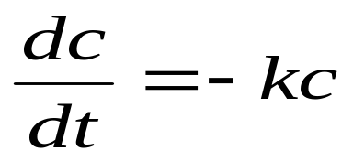
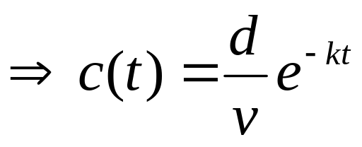

范例：静脉注射的给药方案
建立模型
c
c₀
c(t)
0
t
由假设1，
t
由假设2,

Slide 72


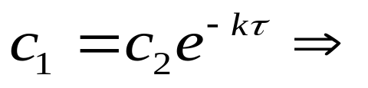
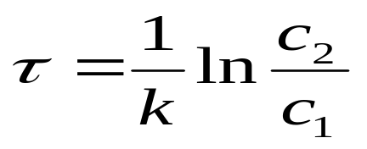
范例：静脉注射的给药方案
给药方案设计
c
c₂
c₁
0
τ
t
D₀:初次剂量；τ :注射时间间隔；D:重复注射剂量。

Slide 73
范例：静脉注射的给药方案
一个实例
若c₁=10, c₂=25(μg/ml), 给药方案设计归结为根据数据(t_{i},c_{i}) i=1,…n (d 给定）拟合曲线c(t), 以确定系数k, v.
血药浓度数据(t=0注射300mg)
t (h) 0.25 0.5 1 1.5 2 3 4 6 8
c (μg/ml) 19.21 18.15 15.36 14.10 12.89 9.32 7.45 5.24 3.01

Slide 74
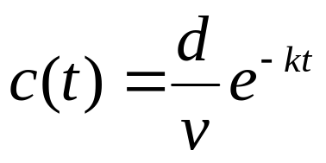



范例：静脉注射的给药方案
一个实例
给药方案
记
则

Slide 75


范例：静脉注射的给药方案
一个实例

想
取对数化为线性最小二乘,对结果有什么影响？

